Slide 1
Biểu đồ
Giáo viên: Nguyễn Thị Lê

Slide 2
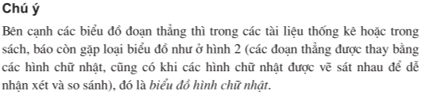
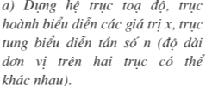
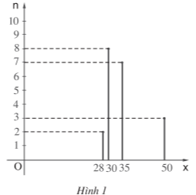


Biểu đồ đoạn thẳng
Bảng “Tần số” được lập từ bảng 1
Giá trị (x) | 28 | 30 | 35 | 50
Tần số (y) | 2 | 8 | 7 | 3 | N = 20
? Hãy dựng biểu đồ đoạn thẳng theo các bước sau:

Slide 3
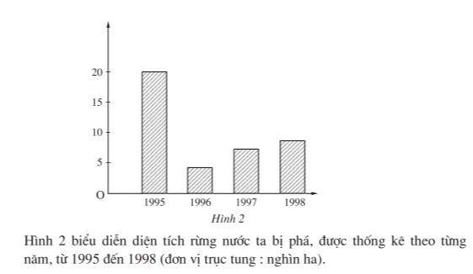

Slide 4
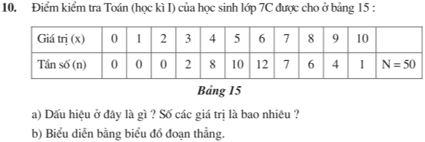
a) Dấu hiệu là: “Điểm kiểm tra toán
của học sinh”. N = 50.
12
10
8
7
6
4
2
1
b) Vẽ biểu đồ:
0 1 2 3 4 5 6 7 8 9 10

Slide 5
11. Từ bảng “Tần số” lập được ở bài tập 6, hãy dựng biểu đồ đoạn thẳng
Các bước vẽ biểu đồ đoạn thẳng
  Dựng hệ trục toạ độ
  Vẽ các điểm có các toạ độ đã cho trong bảng.
  Vẽ các đoạn thẳng

Slide 6
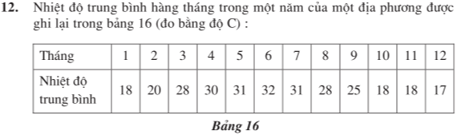
a) Lập bảng tần số:
Giá trị (x) | 17 | 18 | 20 | 25 | 28 | 30 | 31 | 32
Tần số (n) | 1 | 3 | 1 | 1 | 2 | 1 | 2 | 1 | N = 12
n
3
2
1
b) Biểu diễn bằng biểu đồ đoạn thẳng:
0 10 1718 20 25 28 30 3132 x

Slide 7
Định lý Pi-ta-go
Giáo viên: Nguyễn Thị Lê

Slide 8

1. Định lý Pi-ta-go

Slide 9
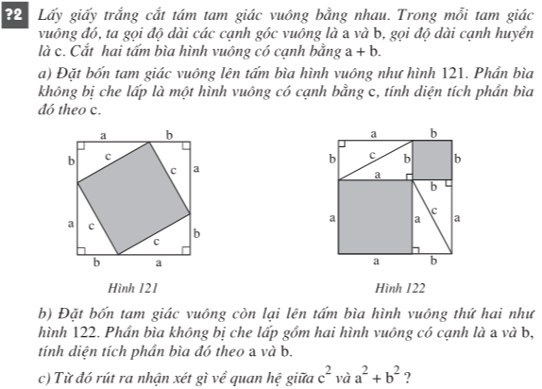

Slide 10

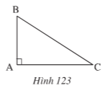

Slide 11
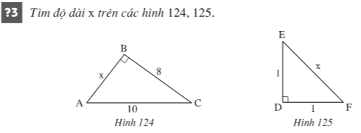
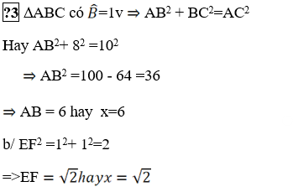

Slide 12
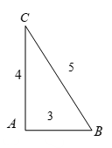



2. Định lý Pi-ta-go đảo

Slide 13
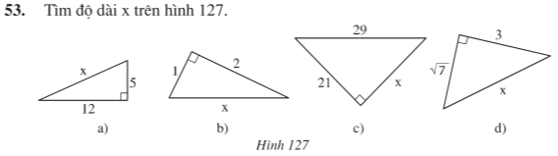
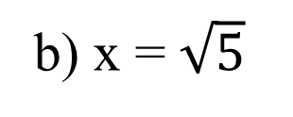
a) x = 13
b) x = $\sqrt{5}$
c) x=20
d) x=4

Slide 14
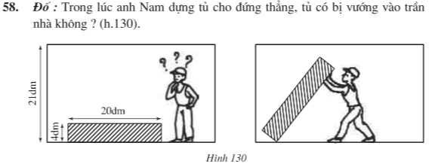
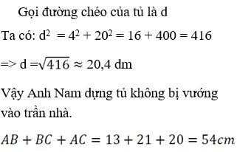

Slide 15
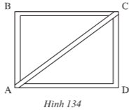

Giải
Áp dụng định lí Pytago trong tam giác vuông ADC:
Ta có: AC² = AD² + DC² = 48² + 36² = 3600
=> AC = 60cm

Slide 16

A
13
- Áp dụng đlí Pytago cho tam giác AHC ta có:
12
AC² = AH² + HC² = 12² + 16²
B
H
16
C
= 144 + 256 = 400
=> AC = 20 (cm)
- Ap dụng đlí Pytago cho tam giác AHB ta có AB² = AH² + HB² => HB² = AB²–AH²
= 13² - 12² = 169 - 144= 25 => HB = 5 (cm)
Vậy BC = BH + HC = 5 + 16 = 21( cm)

